Slide 1
Дата занятия: 19.12.19
Тема занятия: Дифференцированный зачет
Цель занятия:
Сформировать знания и умения обучающихся по выполнению работ при сборке схемы нереверсивного пуска асинхронного двигателя.

Slide 2
Содержание дифференцированного зачета по ПМ 01
1. Теоретическая часть – 30 минут.
2. Практическая часть – сборка схемы нереверсивного пуска асинхронного двигателя - 180 минут.

Slide 3
Теоретическая часть.
1.1.Перечислить электрические аппараты схемы нереверсивного пуска двигателя.
1.2.Заполнить таблицу по рисункам видами электрических аппаратов.
1.3.Перечислить по рисунку позиционные обозначения устройства магнитного пускателя ПМЕ.
Критерии оценок
1.Задание выполнено без ошибок – оценка отлично
2.Задание выполнено с одной ошибкой – оценка хорошо
3.Задание выполнено с двумя ошибками – оценка удовлетворительно
4. Задание выполнено с тремя ошибками – оценка неудовлетворительно
Норма времени на задание – 30'

Slide 4
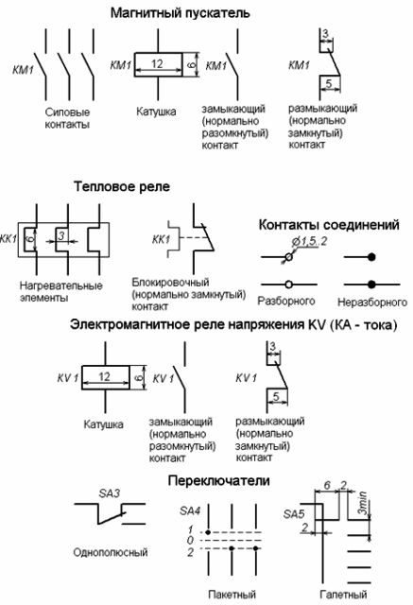
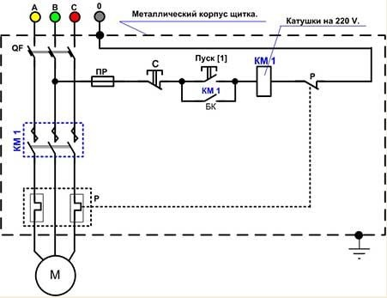
Практическая часть. Сборка схемы нереверсивного пуска асинхронного двигателя

Slide 5
Устройство схемы нереверсивного пуска асинхронного двигателя
Схема состоит из:
- 3 фазного автоматического выключателя – 1шт
- контактора КМИ – 1шт
- теплового реле – 1шт
- 2 кнопочного поста – 1шт
- клеммной колодки – 1шт
Схема нереверсивного пуска двигателя применяется на предприятии и в быту:
- Сверлильный станок, заточной станок и т.д.;
- Бытовой пылесос, кофемолка, блендер и т.д.

Slide 6
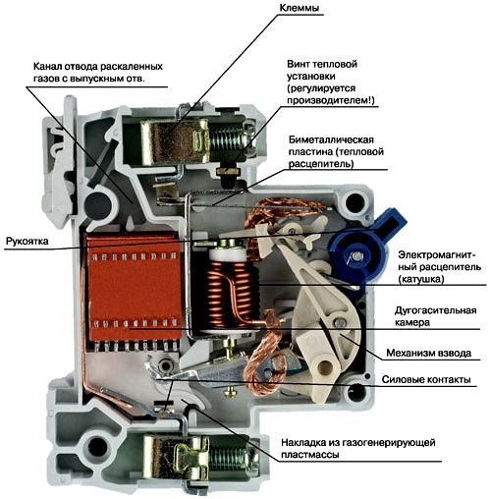
Устройство автоматического выключателя
Автоматические выключатели (автоматы) предназначены для оперативных включений и отключений низковольтных электрических цепей и защиты их от токов КЗ и перегрузок, а также от исчезновения или снижения напряжения сети.

Slide 7
Устройство контактора КМИ

Slide 8
Применение и назначение контактора КМИ
Контакторы КМИ применяется для запуска, остановки и реверса асинхронных электрических двигателей, работающих при напряжении до 660 вольт. Кроме того, эти приборы обеспечивают дистанционное переключение устройств вентиляционных систем, осветительных приборов, насосов и других агрегатов. Использование контакторов этого типа делает управление электродвигателями удобным и безопасным.
Назначение и особенности малогабаритных контакторов. Частая перемена тока в электрических сетях при включении и отключении электрооборудования приводит к аварийным ситуациям. Для их предотвращения используется контактор КМИ, работающий дистанционно под управлением слабыми электрическими токами. Название расшифровывается как контактор малый.

Slide 9
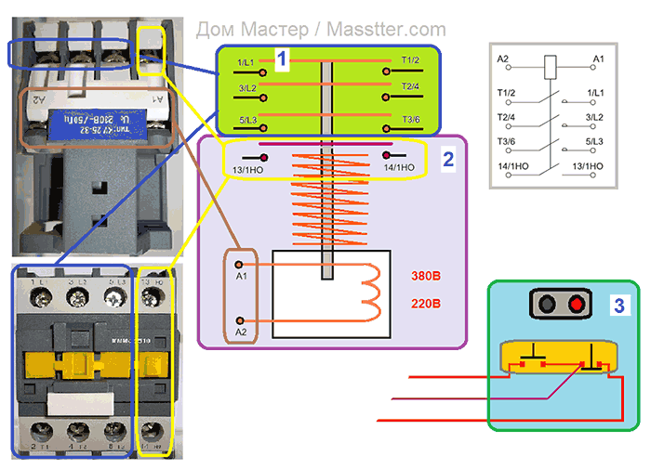
Схема контактора КМИ

Slide 10
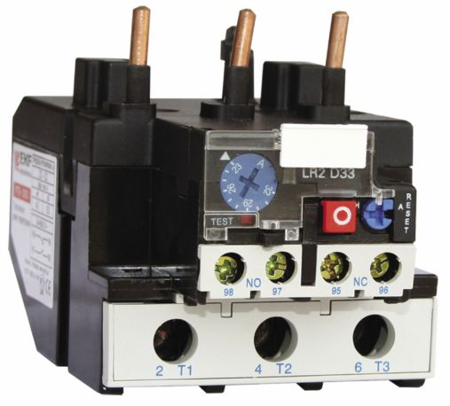
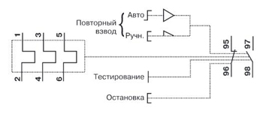
Тепловое реле
Тепловые реле - это электрические аппараты, предназначенные для защиты электродвигателей от токовой перегрузки. Наиболее распространенные типы тепловых реле - ТРП, ТРН, РТЛ и РТТ.

Slide 11
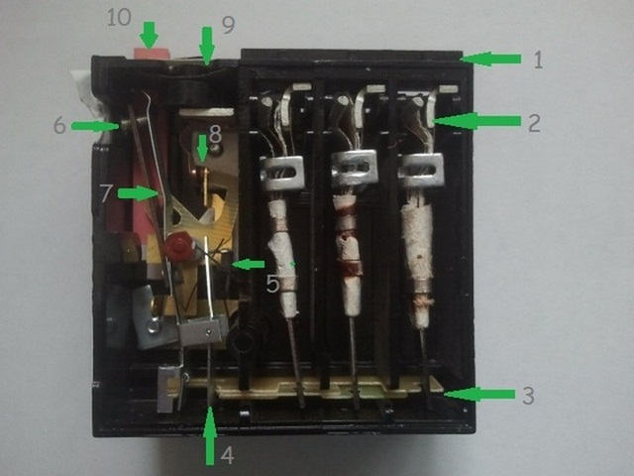
Устройство теплового реле
1 - корпус теплового реле;
2 - биметаллическая пластина с нагревательным элементом;
3 - толкатель;
4 - исполнительная пластина;
5 - пружина замыкающего контакта;
6 - винт регулировки пластины температурного компенсатора;
7 - пластина температурного компенсатора;
8 - контакты;
9 - эксцентрик с движком уставки тока срабатывания;
10 - кнопка возврата реле в рабочее состояние.

Slide 12
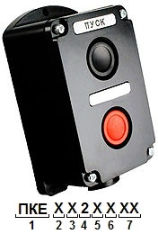
Назначение кнопочного поста
Кнопочные посты
предназначены для
включения и отключения
электрических устройств, для
изменения направления
вращения приводов в
устройствах, для ручного
экстренного отключения
оборудования в аварийных
ситуациях и т. д. – в
зависимости от назначения
того или иного
электротехнического
оборудования.

Slide 13
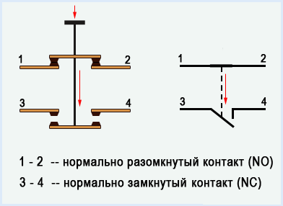
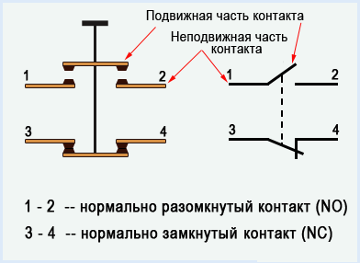
Устройство контактов кнопочного поста

Slide 14
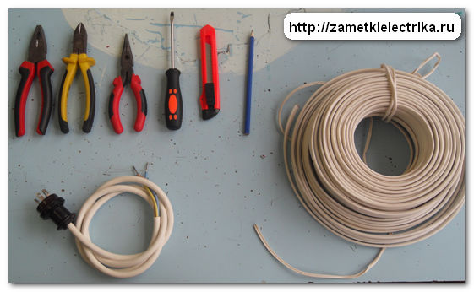
Инструменты и материал

Slide 15
Инструктаж по охране труда
Перед началом работы:
Надеть спецодежду, головной убор
Проверить исправность инструмента
Убрать с рабочего места все лишнее
Во время работы:
Порядок на рабочем месте
Применять инструмент по назначению
При снятии изоляции с провода, нож держать от себя
Во время работы не мешать работающим рядом
Бережно относиться к материалам, приборам и инструментам
По окончании работы:
Привести в порядок инструмент и рабочее место.
Провести влажную уборку
Снять спецодежду и вымыть руки с мылом

Slide 16
Критерии оценок на практическую работу
№ п/п | Наименование работ | Баллы | Причина снятия баллов | баллы
1 | Подготовительная часть | 5 | Плохая организация рабочего места | 2
2 | Соблюдение охраны труда | 15 | За нарушение охраны труда | 15
3 | Установка электрических аппаратов по схеме | 15 | Неправильно установлены электрические аппараты (перевернутая маркировка, не соответствуют схеме) | 8

Slide 17
Критерии оценок
№ п/п | Наименование работ | Баллы | Причина снятия баллов | Баллы
4 | Разделка проводов | 15 | Разделка не соответствует ТУ (длина проводов снятие изоляции) | 5
5 | Соединение проводов с электрическими аппаратами | 25 | Соединение проводов (длина провода, крепление на контактах) | 8
6 | Проверка мультиметром электрической цепи | 15 | Обращение с прибором, неправильно проведена прозвонка | 5

Slide 18
Критерии оценок
№ п/п | Наименование работ | Баллы | Причина снятия баллов | Баллы
7 | Норма времени Всего: Баллы: 90-100 – отлично; 80-89 – хорошо; 65-79 - удовлетворительно; до 65 –неудовлетворительно Норма времени: 180' | 10 100 | За каждые 5' свыше нормы | 1

